Slide 1
ПОРТФОЛІО
вчителя інформатики
Цехмейструка ВолодимирА ВасильовичА
Ружинський ліцей
2026 рік

Slide 2

Професійне кредо
«Формую в учнів не лише знання з інформатики, а й уміння логічно мислити, аналізувати та застосовувати цифрові технології у повсякденному житті»

Slide 3
Відомості про педагогічну діяльність
            Стаж роботи: 16 років
Посада: вчитель інформатики
Класи викладання: 5–11
Заклад освіти: Ружинський ліцей

Slide 4
Педагогічна проблема
Розвиток алгоритмічного мислення та цифрової компетентності учнів шляхом використання сучасних інформаційно-комунікаційних технологій

Slide 5

Мета педагогічної діяльності
Формування інформаційно-цифрової компетентності
Розвиток логічного та критичного мислення
Формування практичних навичок роботи з ІКТ
Підготовка учнів до життя в інформаційному суспільстві

Slide 6

Основні принципи роботи
Індивідуальний підхід
Доступність і наочність
Практична спрямованість навчання
Активізація пізнавальної діяльності
Партнерство між учителем та учнями

Slide 7

Методи та форми навчання
Практичні роботи
Проєктна діяльність
Інтерактивні методи навчання
Групова та індивідуальна робота
Використання цифрових платформ

Slide 8




Використання сучасних технологій
Scratch, Python
Canva, BLENDER
Онлайн-сервіси для навчання
Створення презентацій, сайтів, програм

Slide 9

Практична діяльність учнів
Учні створюють:
презентації
ігри (Scratch)
програми
веб-сторінки

Slide 10
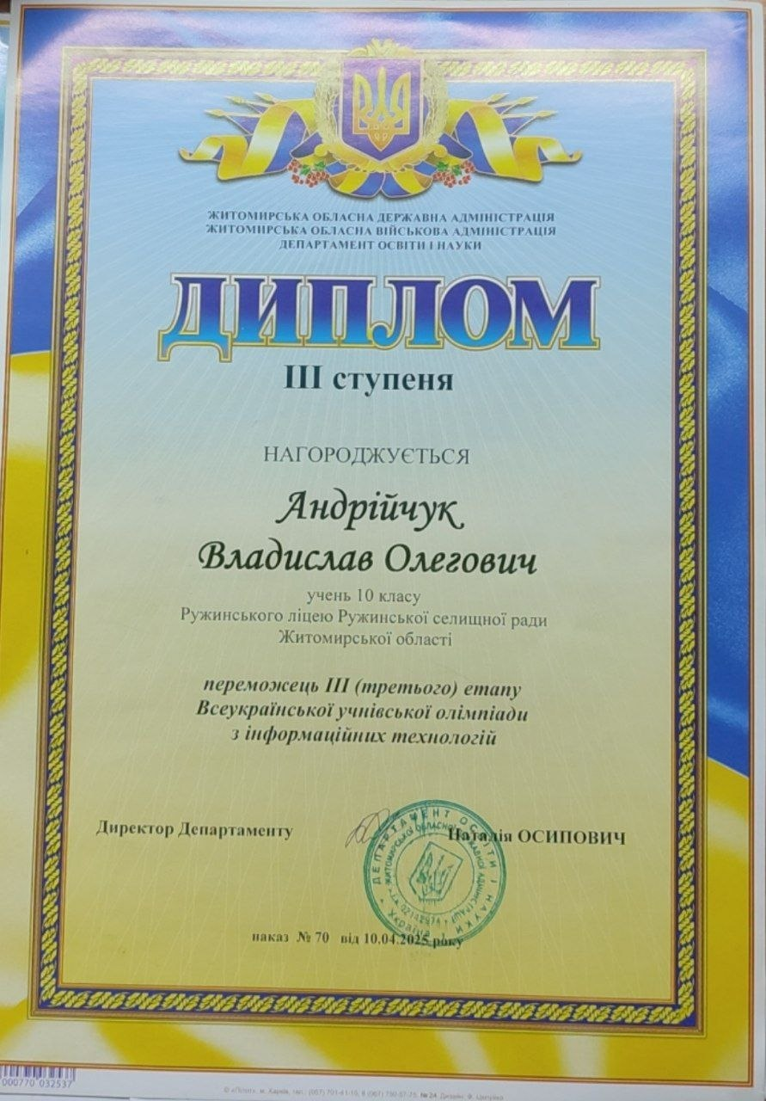
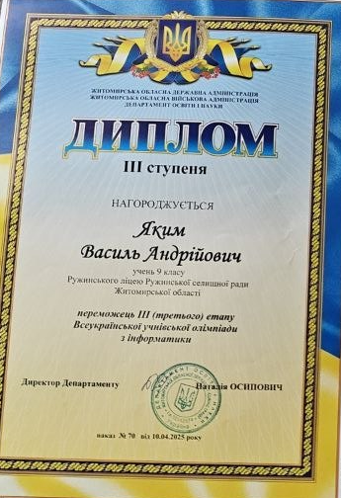

Досягнення учнів
обласна олімпіада з ІТ
Диплом ІІІ ступеня — Андрійчук Владислав (2025)
Дипломи ІІ ступеня — Андрійчук Владислав, Яким Василь, (2026)
обласна олімпіада з інформатики
Дипломи ІІІ ступеня — Яким Василь (2025, 2026), Степанов Єгор (2026)
обласна олімпіада з математики
Диплом ІІІ ступеня — Колеснік Василь, (2026)

Slide 11
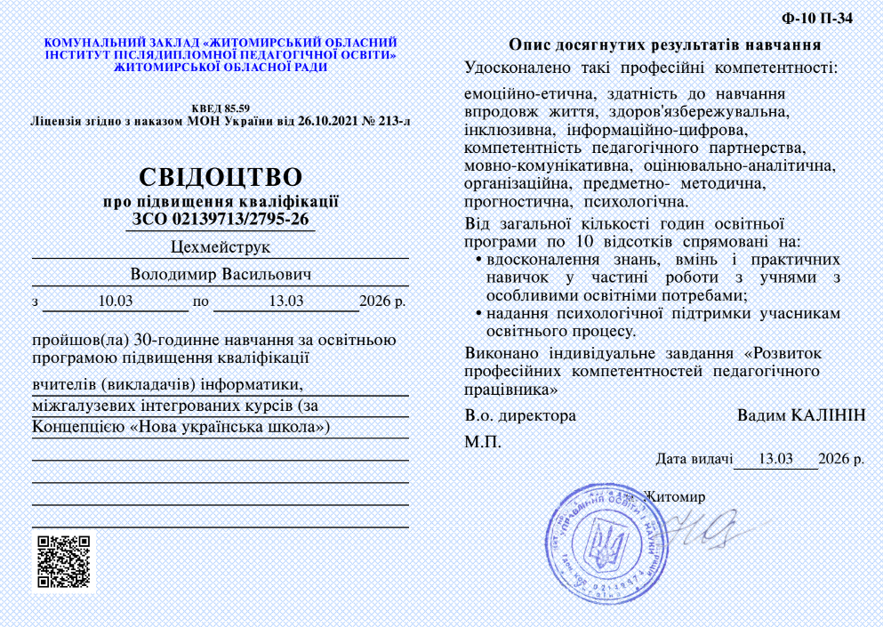

Самоосвіта
Участь у вебінарах і тренінгах
Онлайн-курси
Ознайомлення з новими ІТ-технологіями
Постійне підвищення кваліфікації
Детальніше тут:

Slide 12

Результативність роботи
Високий рівень зацікавленості учнів
Розвиток практичних навичок
Участь та перемоги в олімпіадах
Формування цифрової грамотності

Slide 13
Висновки
Сучасний урок інформатики — це поєднання інноваційних технологій, творчості та практичної діяльності учнів;
Використання інтерактивних та проєктних методів підвищує зацікавленість та мотивацію учнів до навчання;
Постійне самовдосконалення вчителя та впровадження нових технологій сприяє підвищенню якості освіти та результативності роботи учнів.

